Slide 1


EXPERIENCIA 2
Caso de mascotas
Integrantes
Juan Lecaros Duarte
Sección:
Programación Web_009D

Slide 2
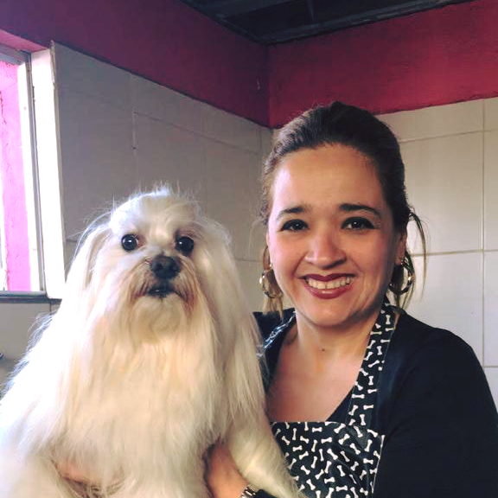
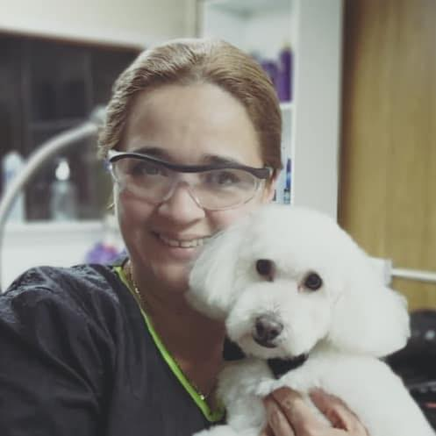
Introducción
Un grupo de amigas comenzó a realizar la venta de productos para mascotas como bandanas, correas e identificaciones, todo esto para ayudar a una fundación sin fines de lucro, todo partió a través de las redes sociales, pero en la actualidad es casi imposible dar abasto a la demanda a través de las redes sociales. Por eso, ha contactado a los alumnos del Duoc para que puedan ayudarles a construir una aplicación web.

Slide 3
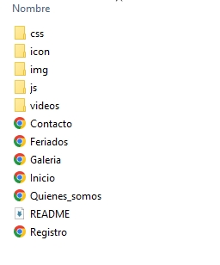
Contextualización
Para la creación de esta segunda etapa de este proyecto se usó el formato HTML 5 para la página y css para implementar sus diferentes estilos y además se implementó JavaScript y Jquery para los formularios y Api Rest

Slide 4
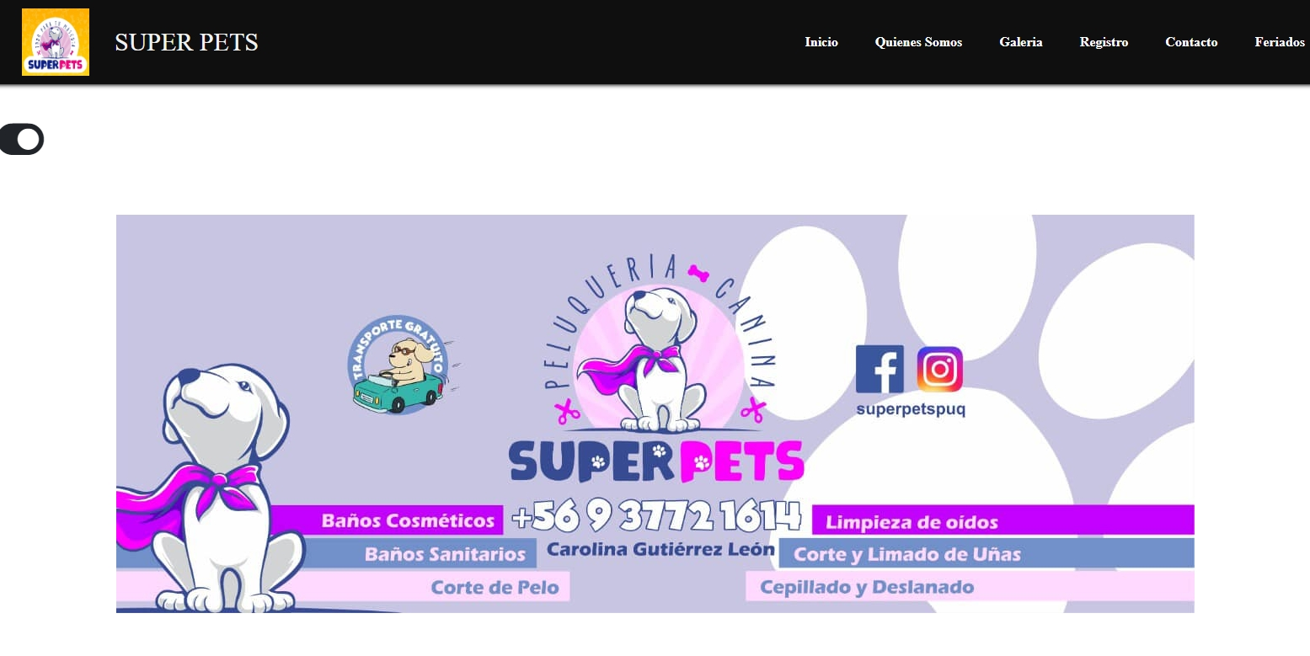
Presentación de Proyecto

Slide 5
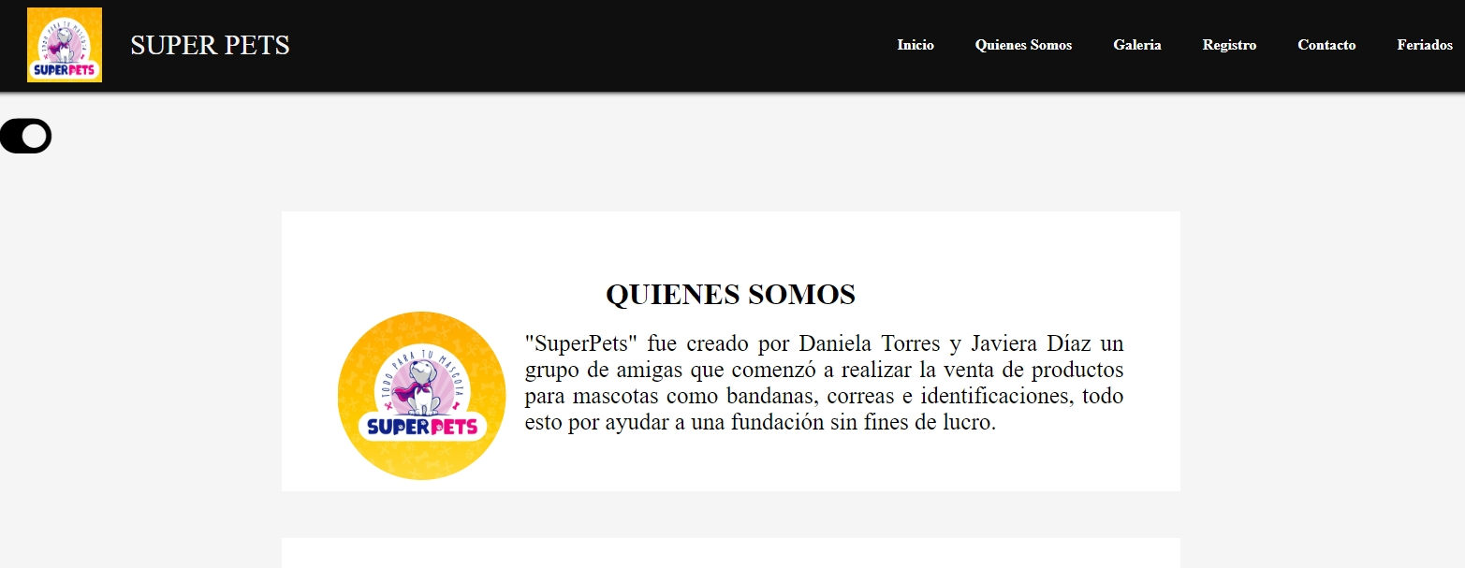
Presentación de Proyecto

Slide 6
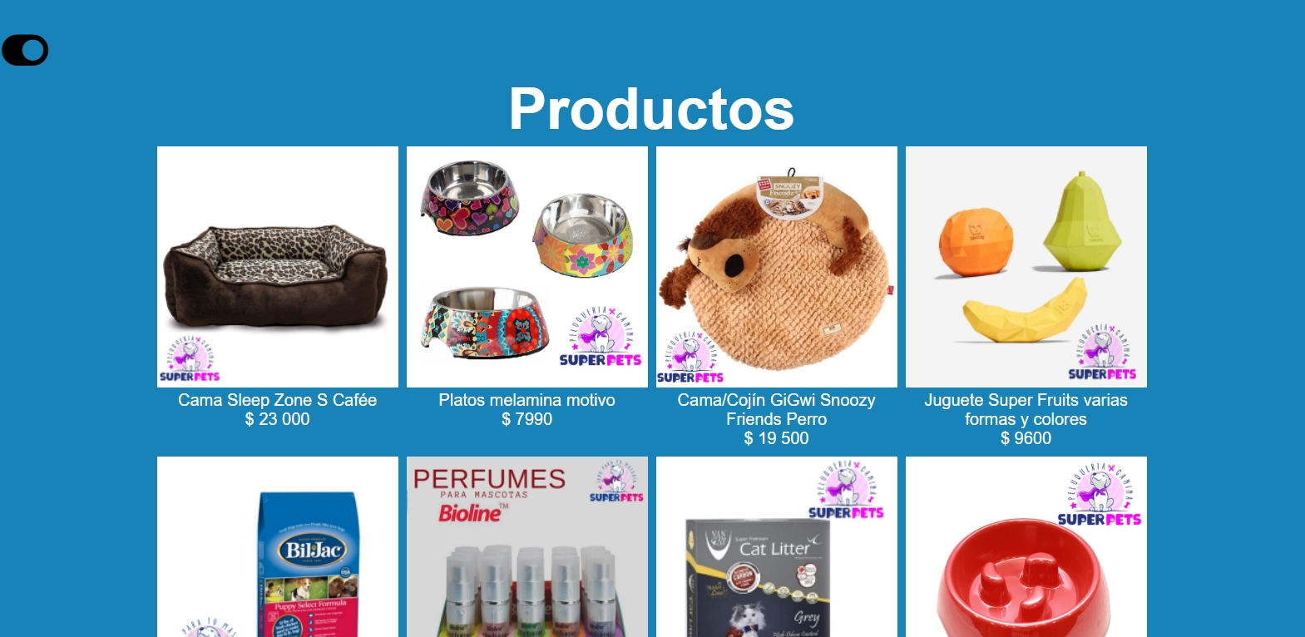
Presentación de Proyecto

Slide 7
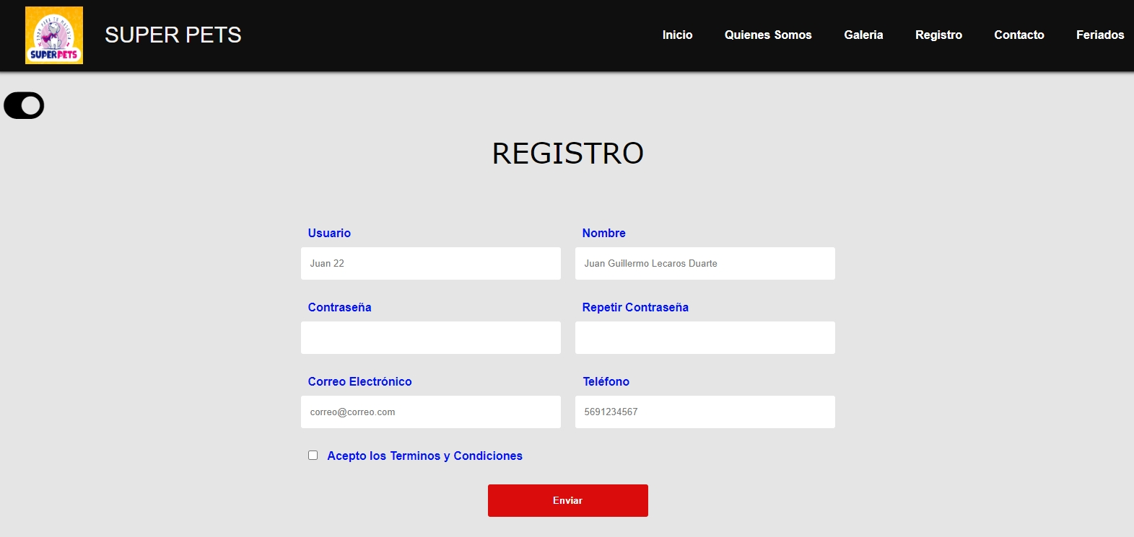
Presentación de Proyecto

Slide 8
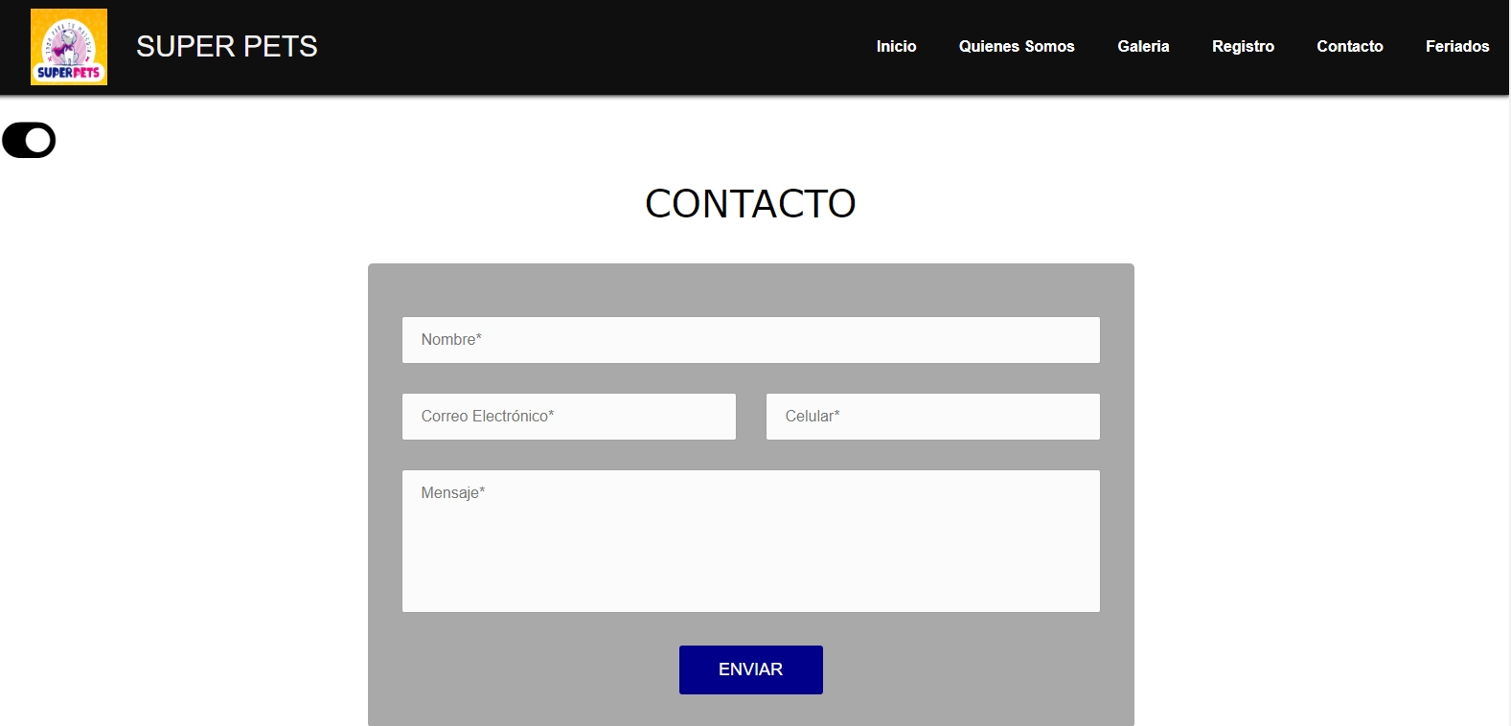
Presentación de Proyecto

Slide 9
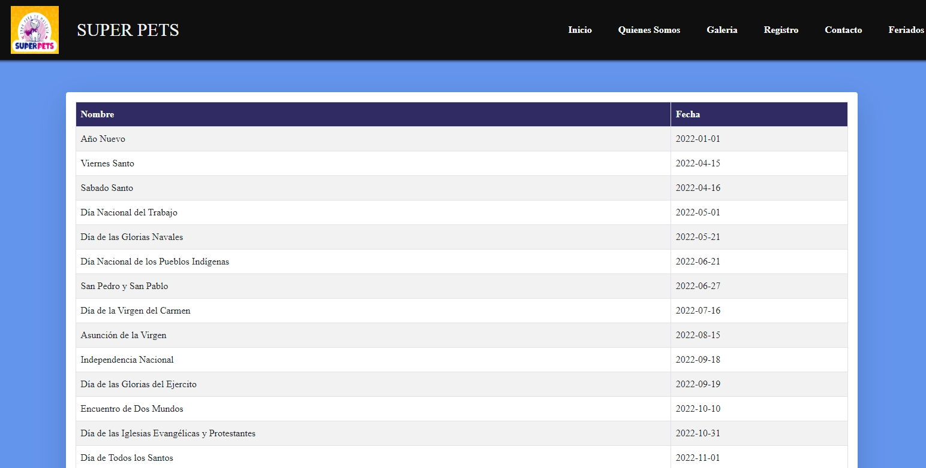
Presentación de Proyecto

